Slide 1



20 let podjetniških izkušenj za pot v 2020
prof. dr. Miroslav Rebernik
Podjetniški vikend EPF
19. - 21. april 2013

Slide 2
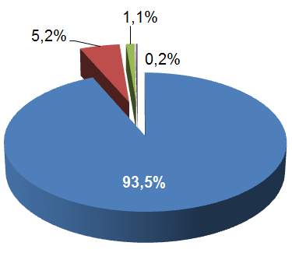
Problem
Slabost poslovnega izobraževanja leta 1992:
preveč oddaljeno od neposredne gospodarske prakse
izobraževalo za zaposlovanje v večjih podjetjih
študenti brez dovolj stika z gospodarstvom
115.000 podjetij:
  Samo okrog 1.500 podjetij z več kot 50 zaposlenimi
  vse ostalo so mala in mikro podjetja

Slide 3
Poslovna priložnost: potreba in ideja
Malo podjetje NI pomanjšano veliko podjetje!
Potrebuje:
diplomante, ki so manj ozko specializirani
s praktičnimi izkušnjami
poznajo podjetje
sposobni reševati praktične poslovne probleme
Izobraževalni program za mala podjetja

Slide 4
Team + Resursi
TEMPUS partnerji
University College of Boras (Švedska)
School of Economics and Commercial Law - Univerza v Goeteborgu (Švedska)
De Vlerick School of Management - Univerza v Gentu (Belgija)
Faculty of Economics and Banking - Univerza v Udinah (Italija)
TIM PROFESORJEV
Ekonomsko poslovna fakulteta
Fakulteta za strojništvo
Fakulteta za organizacijske vede
Ekonomska fakulteta
MENTORSKA PODJETJA
MMP – Management malih podjetij

Slide 5
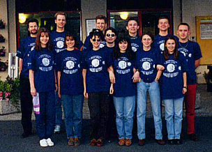
Mentorski model izobraževanja
Študenti dva dni v tednu skozi dve leti študija delali v skrbno izbranih mentorskih podjetjih, vse do diplome.
Prva generacija študentov podjetništva na študijskem potovanju, Ghent 1994

Slide 6
20 let kasneje
1993: 13 študentov → 2013: 277 študentov
sodelovali z okrog 400 mentorskimi podjetji
napisali 50 enot študijskega gradiva
na stotine diplomantov
razvili študijske programe na vseh stopnjah študija

Slide 7
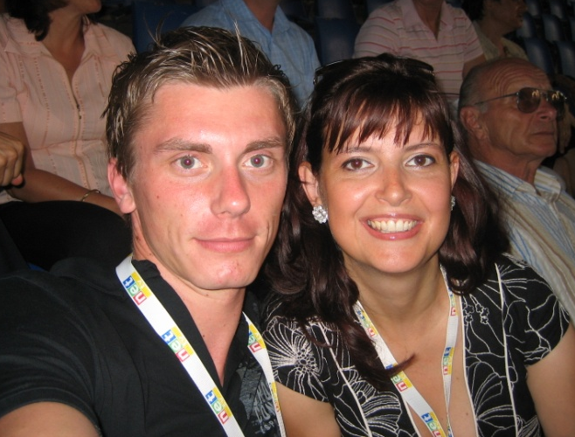
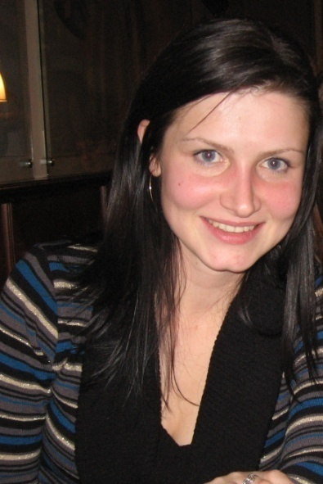

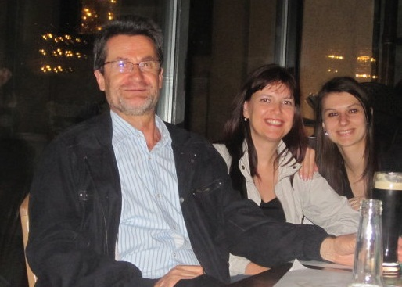
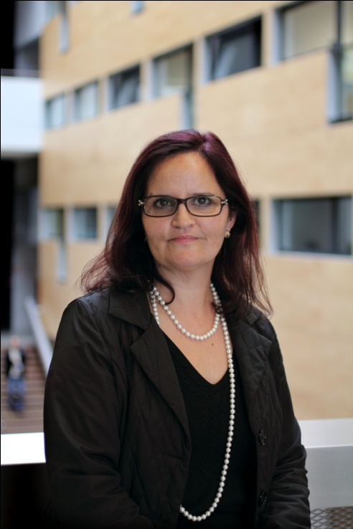
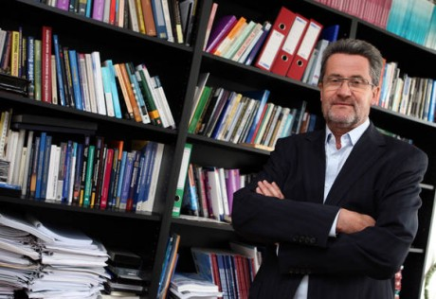
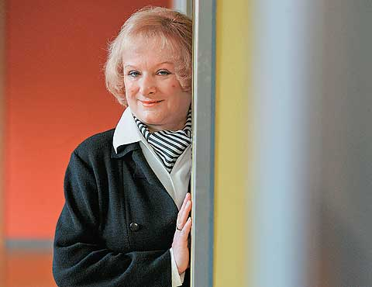
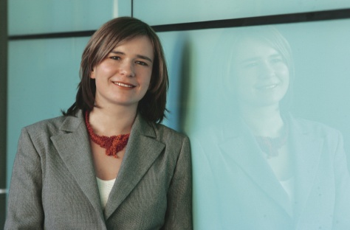
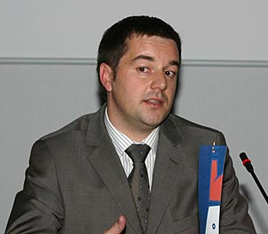
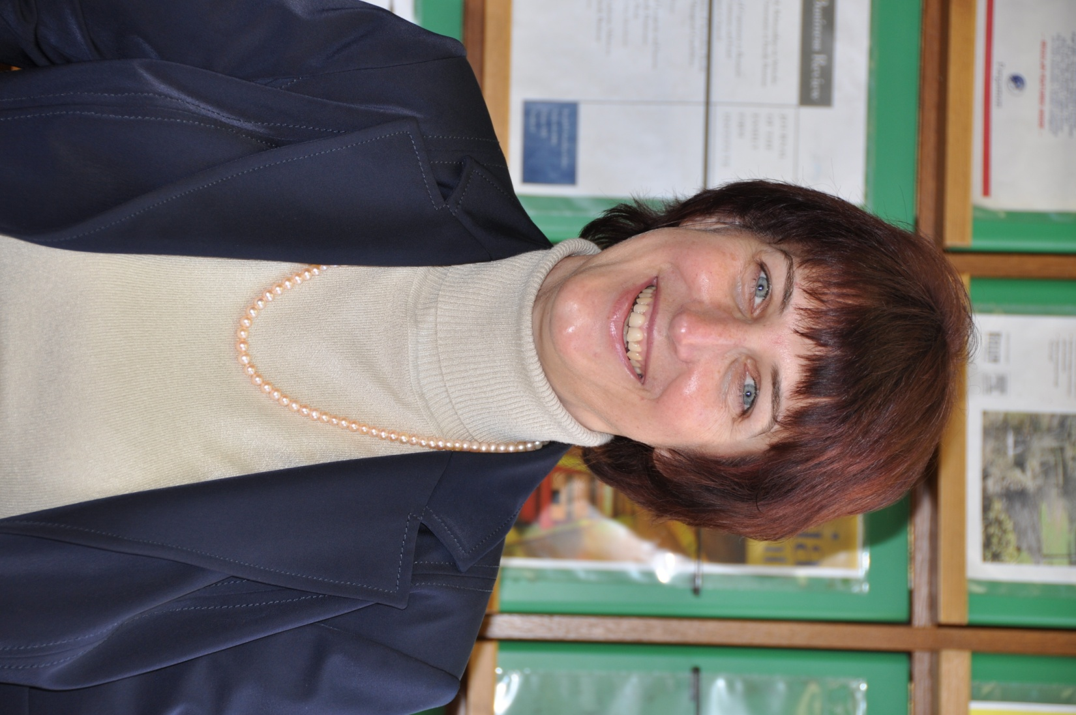
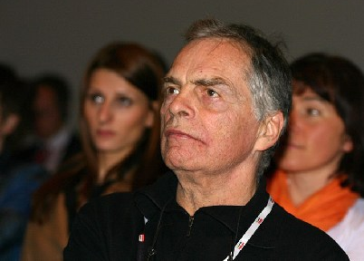
Katedra za podjetništvo in ekonomiko poslovanja

Slide 8
Sodobno poučevanje terja raziskovanje
Inštitut za podjetništvo in management malih podjetij
Vključevanje v raziskovalne mreže
  Global Entrepreneurship Research Association
  European Network for Social and Economic Research
Izvajanje dveh longitudinalnih podjetniških raziskav:
  Global Entrepreneurship Monitor Slovenija
  Slovenski podjetniški observatorij

Slide 9
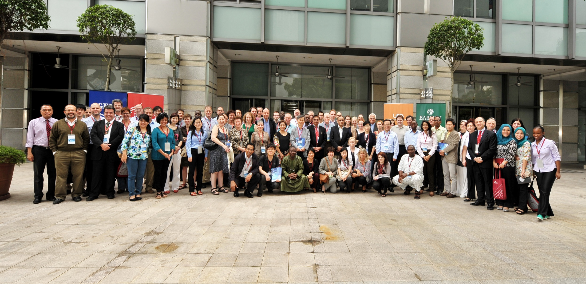


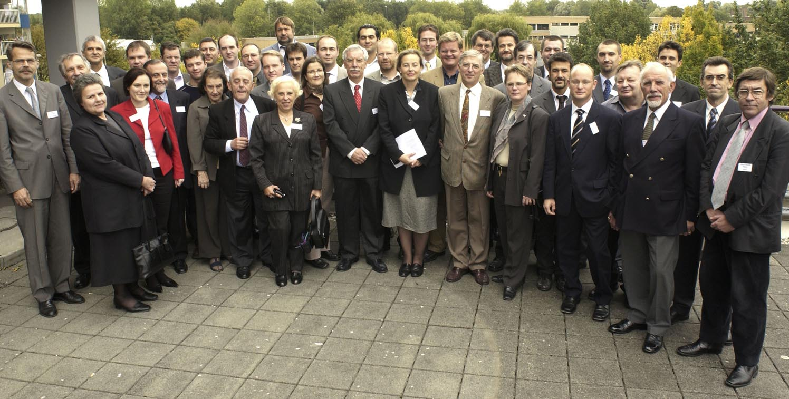
Sestanek vodij GEM timov, Kuala Lumpur 2013
Sestanek mreže evropskih inštitutov ENSR, Zoetermeer 2007

Slide 10
Učiti o podjetništvu ali za podjetništvo?
V razredu lahko učimo o podjetništvu, zelo težko pa je učiti za podjetništvo.
Podjetniki so se načeloma pripravljeni učiti samo tisto, kar potrebujejo za svoje podjetje.
Če se nameravate povzpeti na Mont Everest, si ob sebi ne želite profesorja geografije ampak gorskega vodiča!

Slide 11

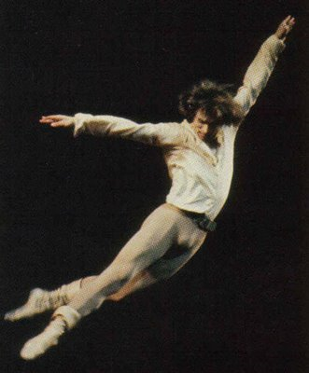
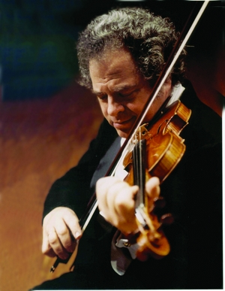
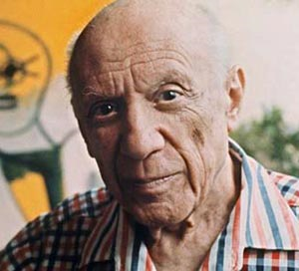
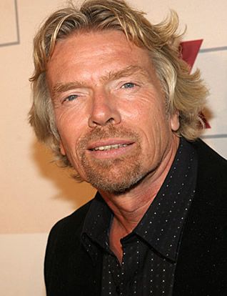

Kaj imajo skupnega?
Notes:
Michaael Jordan, Rudolf Nurejev, Itzak Perlman, Pablo Picasso, Richard Branson, Beatles

Slide 12
Stopiti iz predavalnice v realni svet
Tovarna podjemov → podpora študentom in raziskovalcem, ki hočejo svojo podjetnost uresničevati v svojem podjetju.
Podjetje je praktična stvar, ki pa zahteva dosti poglobljenega znanja.
Prispevali k izgrajevanju inovacijskega ekosistema Univerze, da bi premostili prepad med akademskim in podjetniškim svetom.
Vključujemo se v aktivnosti podjetniško-inovacijskega stebra v okviru kreativnega prostora RAZ:UM.

Slide 13

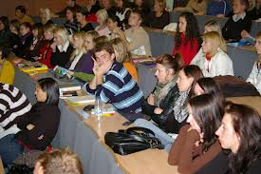
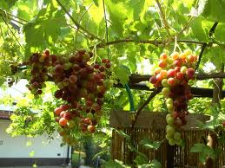
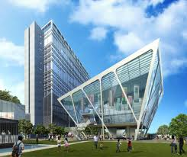

Spreminjanje akademske kulture
Citati?
Predavanja?
Vinogradi?
Podjetja
Notes:
400 let je trajalo, da so se univerze premaknile iz pedagoške v raziskovalno sfero, sedaj se je treba premakniti v razvojno naravnani tip univerz, podjetniška univerza je korak v tej smeri

Slide 14
Izgrajevanje podjetniške miselnosti
Podjetništvo je MNOGO VEČ kot zgolj zagon lastnega podjetj!
„ključna kompetenca, ki pomaga mladim ljudem, da so ustvarjalni in samozavestni v vsem, česar se bodo lotili“ (EU, 208)
Za podjetnost gre, ne (le) za ustanavljanje podjetij!

Slide 15
Izgrajevati podjetne strokovnjake
Seliti podjetništvo v celotni univerzitetni prostor, na vse fakultete
d-school koncept interdisciplinarnega poučevanja podjetništva
Akcijski načrt za podjetništvo 2020: Oživitev podjetniškega duha v Evropi
Start:up Maribor

Slide 16
Mesto kot podjetniški ekosistem
mesto
prostor
ljudje
zgoščenost ljudi
prelivanje znanja
skupno delo
urbana kultura
bivalni pogoji
pomen lokacije
talent
človeški kapital
podjetnost
socialne mreže
temeljno bogastvo mesta
ekonomija znanja
Cilj leta 2020: Podjetna univerza v podjetnem mestu
Notes:
Bolj kot se svet digitalizira in internetizira bilj pomemben postaja prostor bivanja...

Slide 17
Podjetna univerza v podjetnem mestu
On résiste à l'invasion des armées; on ne résiste pas à l'invasion des idées...
(Victor Hugo)
Najboljši čas, da zasadite sadno drevo, je bil pred 10 leti.
Drugi najboljši čas je danes.
(Kitajska modrost)
Notes:
Naj mi bo dovoljeno, da zaključim z dvema modrima mislima:
On résiste à l'invasion des armées; on ne résiste pas à l'invasion des idées (Victor Hugo)
človek upre vojski, ne more pa se idejam (, predvsem ne tistim, katerih čas je prišel)
Ali iz drugega časa iz drugega konca sveta: kitajski pregovor, ki pravi, da je najboljši čas da zasadite drevo bil pred 10 leti, da pa je drugi najboljši čas danes,
Zakaj je ta čas danes, bo povedala kolegica dr. Karin Širec, ki je bila prva vpisana študentka na smeri Podjetništvo, danes pa je izredna profesorica in predstojnica magistrske smeri podjetništvo

